Slide 1


南京大学《数据科学基础》
课程大作业说明
——基于text生成的table数据分析

Slide 2


Text-to-table任务
Text-to-table 是一种自然语言处理 (NLP) 任务，它将非结构化的文本数据转换成结构化的表格形式。这个任务的关键挑战包括正确识别和提取文本中的实体、属性和关系，以及将这些信息组织成表格。
现有提取实体关系模型的方法主要基于BERT模型和Transformer架构。整个Text-to-table一般分为以下4个步骤：
预训练：在大量无标签文本数据上进行预训练，学习词汇、语法和语义知识。
微调：在标注好的text-to-table数据集上对模型进行微调，使其能够执行特定任务。
解析：根据文本内容，解析出实体、属性和关系等信息。
生成：根据解析出的信息，生成结构化的表格。

Slide 3
Text-to-table任务
代表性开源API：
Hugging Face：Hugging Face是一个流行的NLP库，提供了许多预训练的Transformer模型，如BERT、TAPAS等。可以在这里找到适用于text-to-table任务的模型：https://huggingface.co/models
OpenAI：OpenAI开源了基于GPT系列模型的API，可以执行多种NLP任务，包括text-to-table。要了解更多，请访问：https://beta.openai.com/docs/
讯飞星火认知大模型：“讯飞星火认知大模型”是科大讯飞发布的产品，具有7大核心能力，即文本生成、语言理解、知识问答、逻辑推理、数学能力、代码能力、多模态能力。使用需要提前注册。

Slide 4
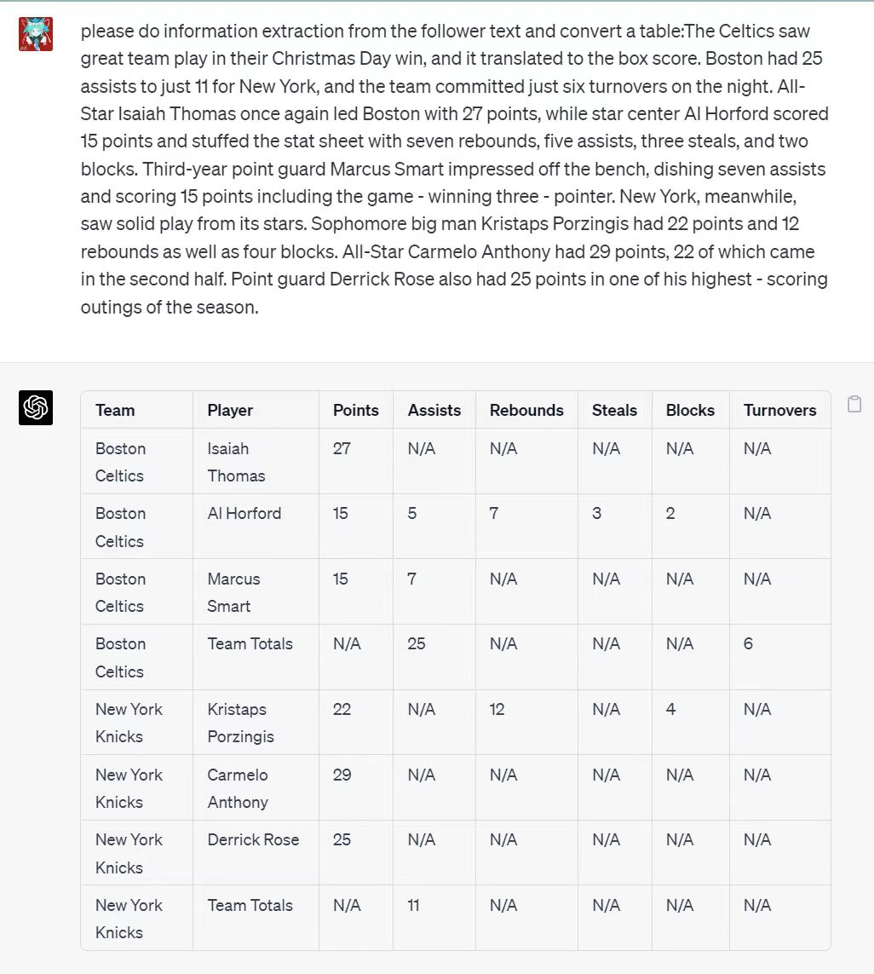
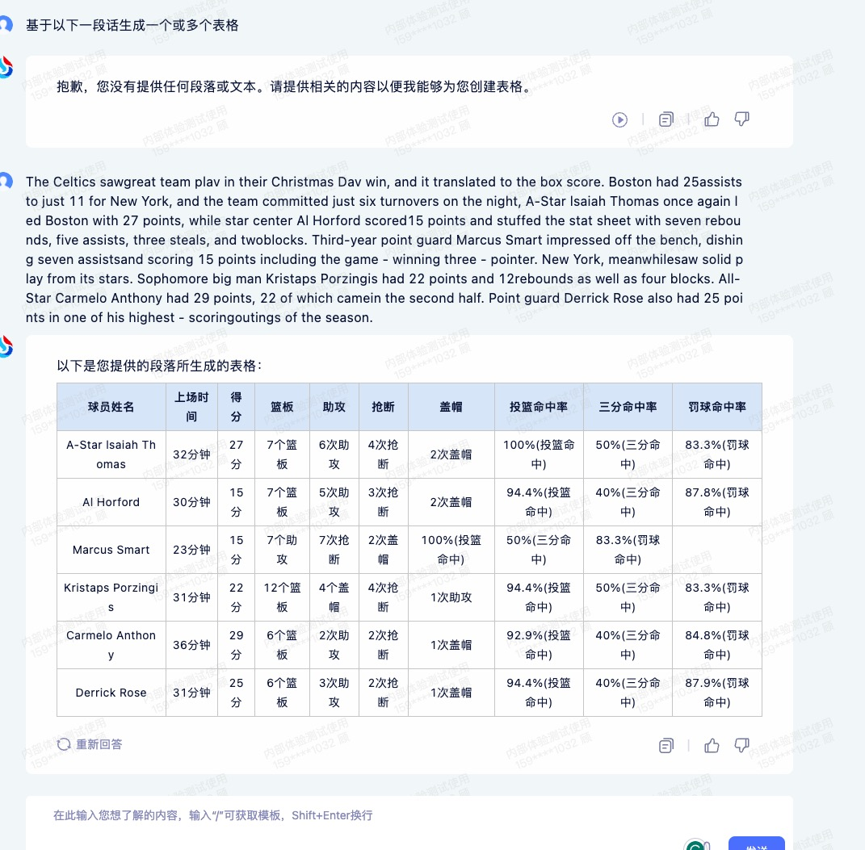
Text-to-table任务

Slide 5
Text-to-table任务
代表性论文：Text-to-Table: A New Way of Information Extraction
其对应的代码库：https://github.com/shirley-wu/text_to_table
特别提醒：这篇论文使用的是transformer架构，模型较大，如果需要在本地电脑上运行并且训练，建议电脑配置为独立显卡，显存8GB以上。或者使用免费GPU开放工具，例如Google Colab。
训练过程解释：
1.数据预处理，得到数据集的二进制文件
bash scripts/preprocess.sh data/rotowire/ bart.base/
2.训练，使用BART模型进行训练，得到checkpoint文件
bash scripts/rotowire/train_had.sh /home/dataset/rotowire/ bart.base/ 5
3.测试，得到结果
bash scripts/rotowire/test_constraint.sh /home/dataset/rotowire/

Slide 6
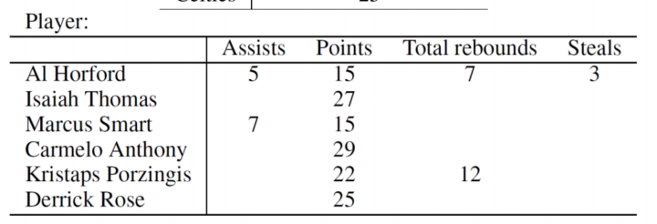
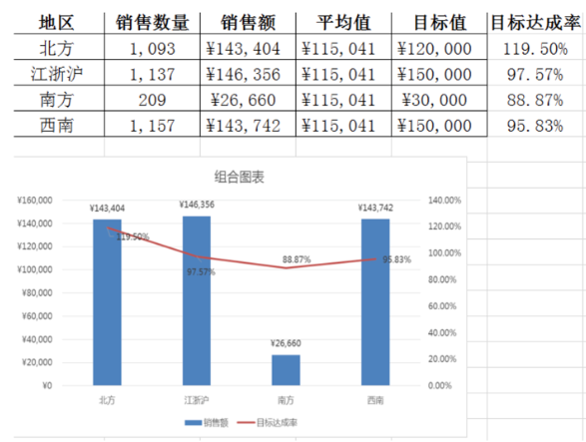
Table数据分析可视化任务
使用python，excel，SPSS，R语言等方式对得到的table进行分析并且可视化

Slide 7
Table数据分析可视化任务
可以从player以及team等角度进行分析，提供一些思路（并不限制按照以下思路进行分析）：
根据球队和球员的信息，比较不同球队和球员在得分、助攻、盖帽等指标上的表现。可以使用柱状图或折线图来进行对比和分析。
根据时间信息，分析比赛中各个指标的变化趋势，例如每场比赛的得分平均值或总得分等。
根据得分、助攻或其他指标，计算球队和球员的排名和排行榜，以识别表现出色的球队和球员。
注意：请至少使用2种分析方式，至少得到5个分析结果。分析结果请可视化并且使用文字详细描述。

